Slide 1
Погост – край чудес

Slide 2
Цель:
формирование у учащихся гражданственности и патриотизма национального самосознания
вспомнить забытое, открыть неизвестные страницы истории деревни Погост.

Slide 3
Задачи:
Привлечь внимание к культурному, природному и историческому наследию малой Родины, (д. Погост).
Побудить интерес к изучению истории своего города, поселка, деревни.
Воспитывать чувство патриотизма, любви и гордости за свою Родину.

Slide 4
Погост – край чудес

Slide 5
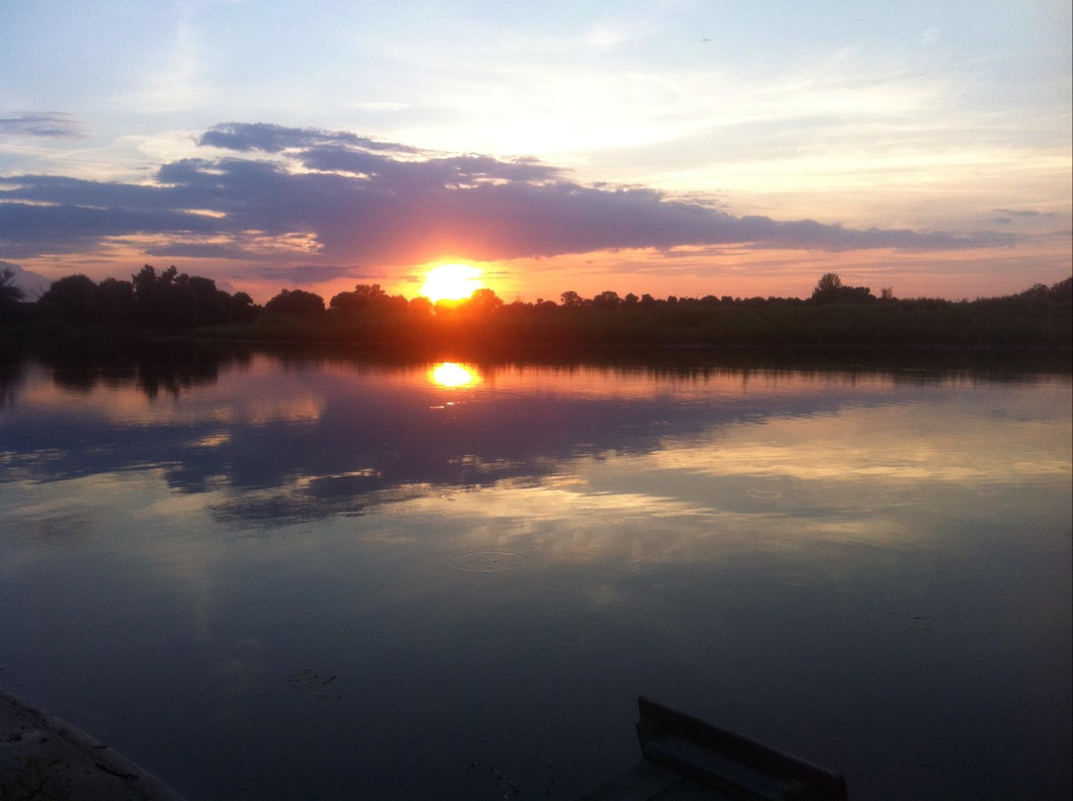

Slide 6
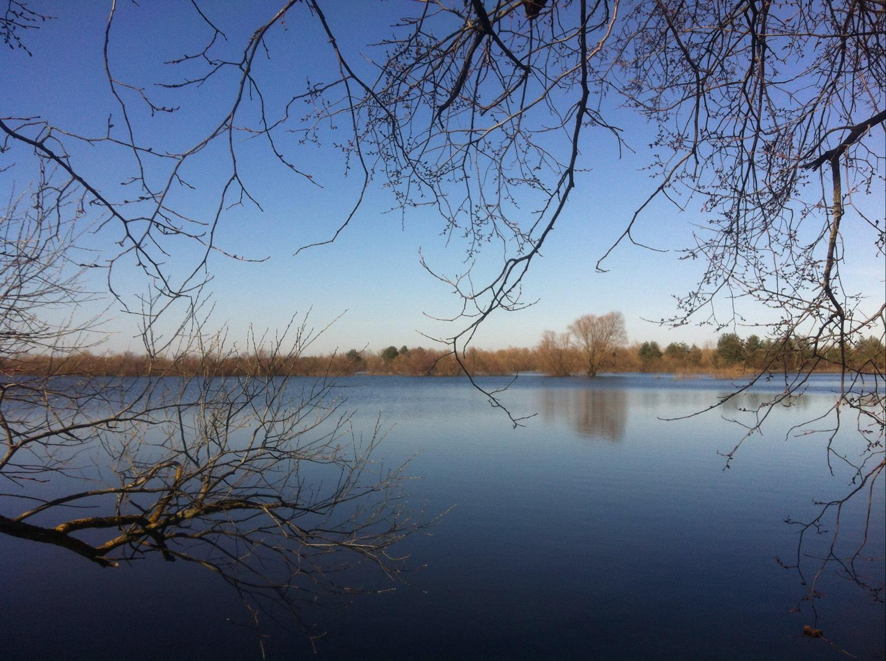

Slide 7
Жители села

Slide 8
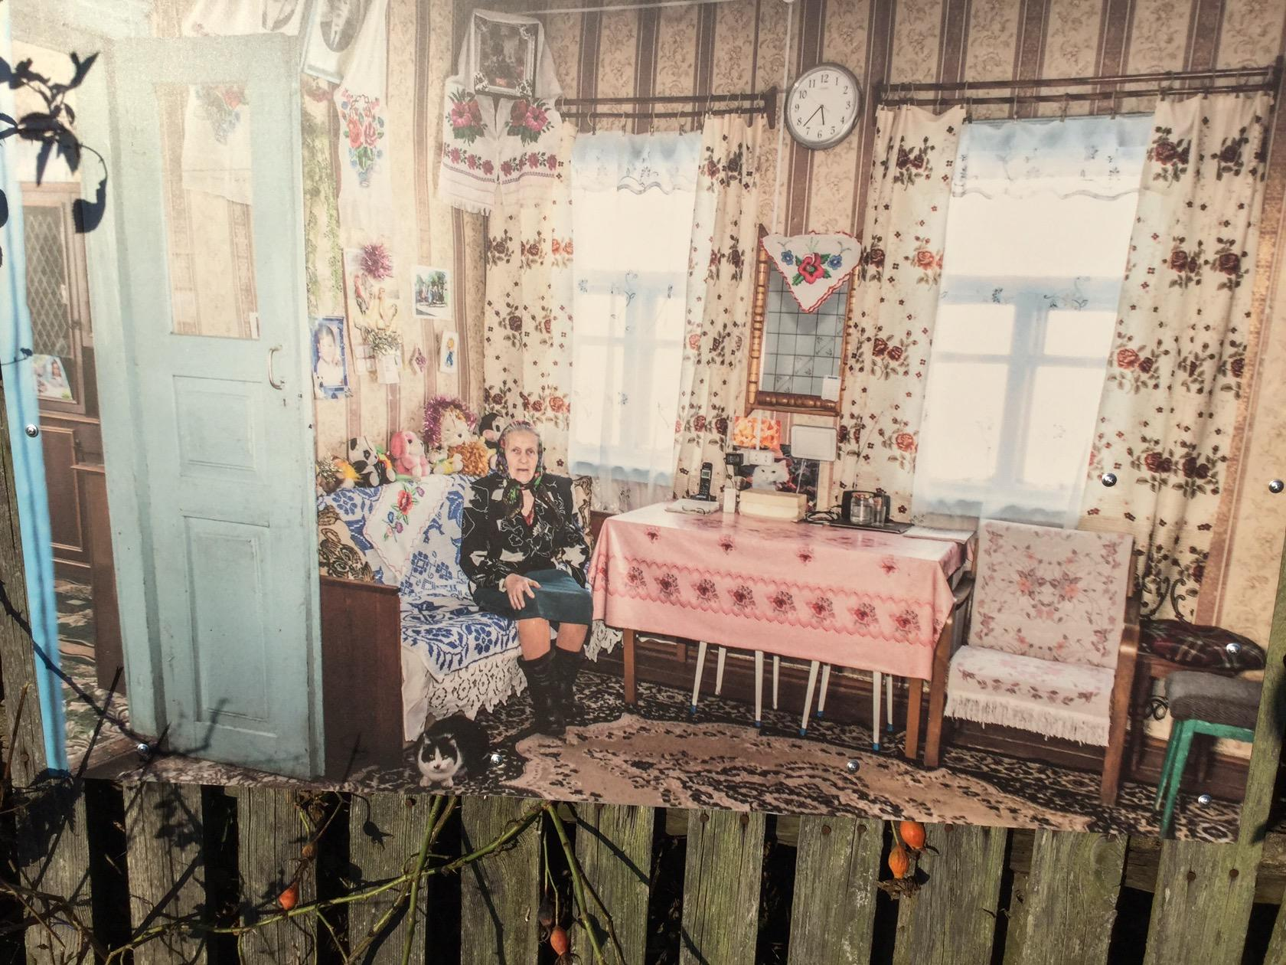

Slide 9
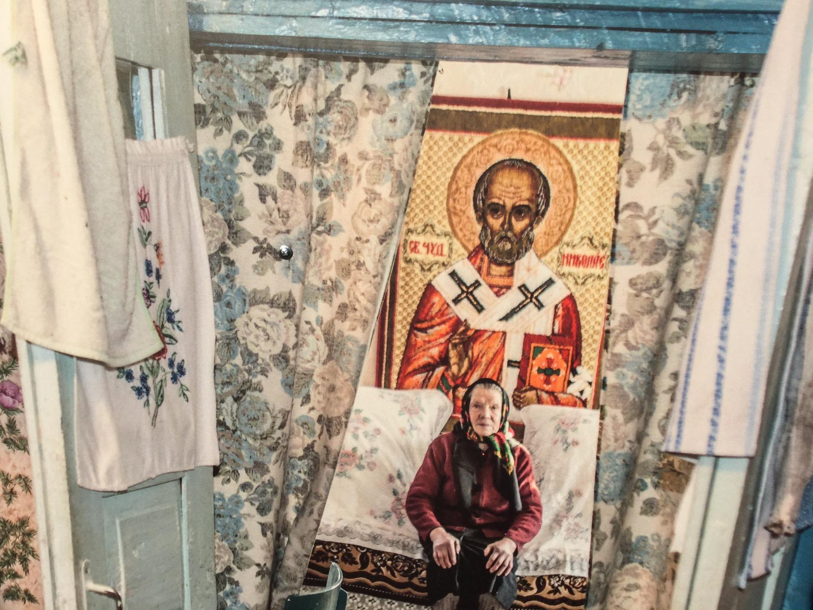

Slide 10
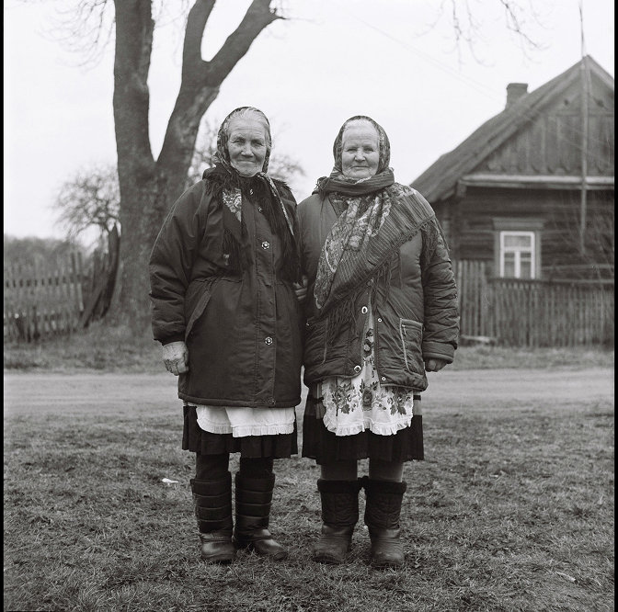

Slide 11
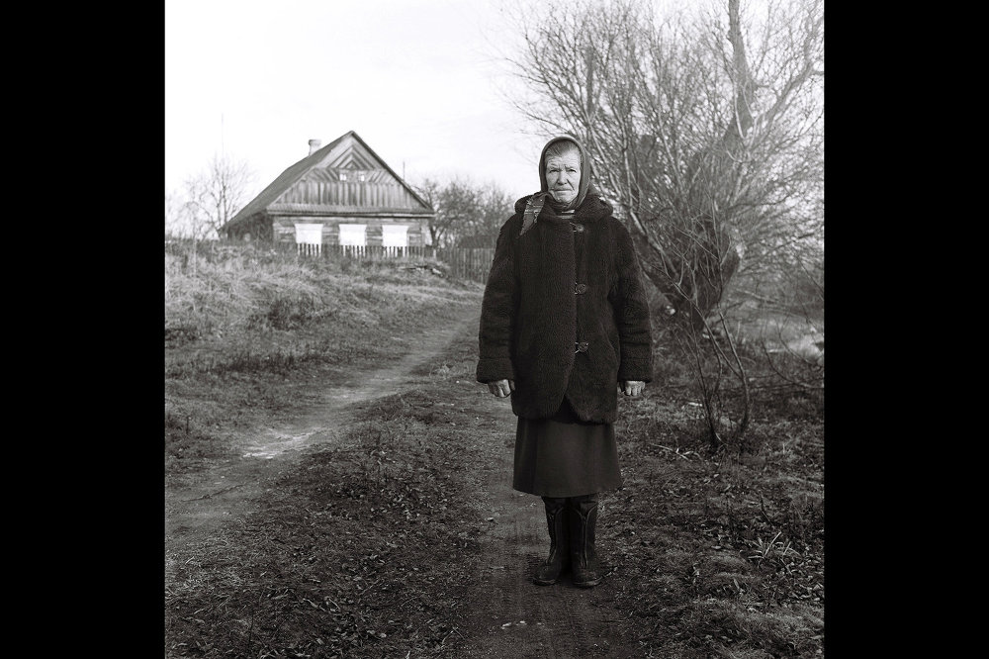

Slide 12
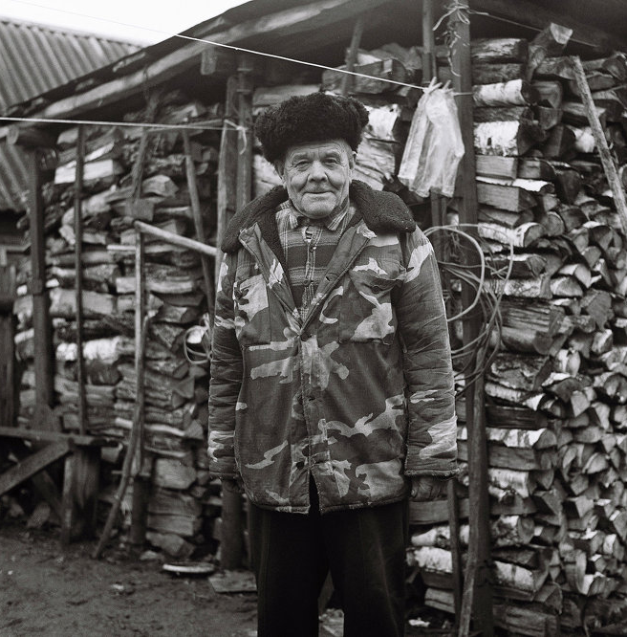

Slide 13
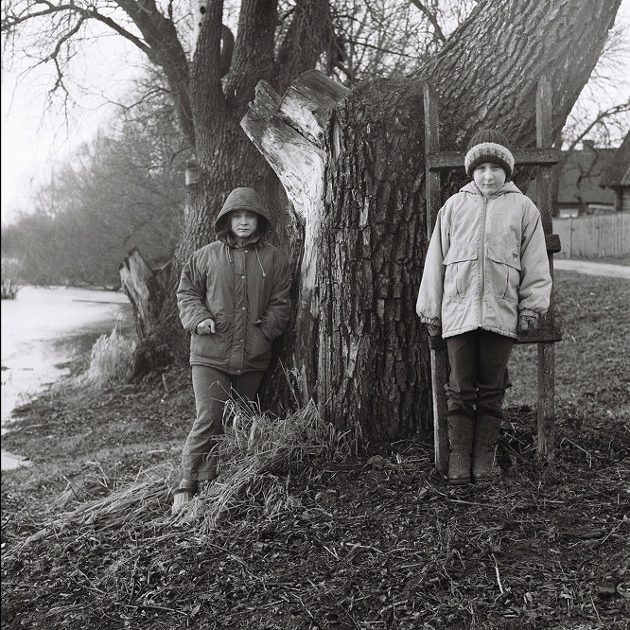

Slide 14
Древний крест в деревне Погост

Slide 15
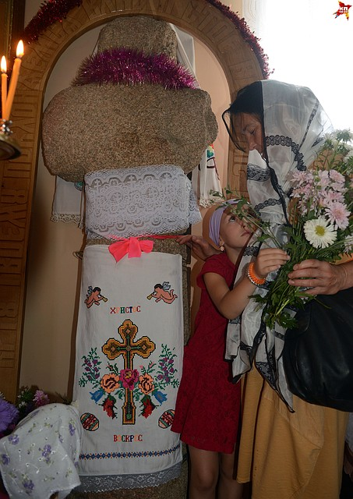

Slide 16
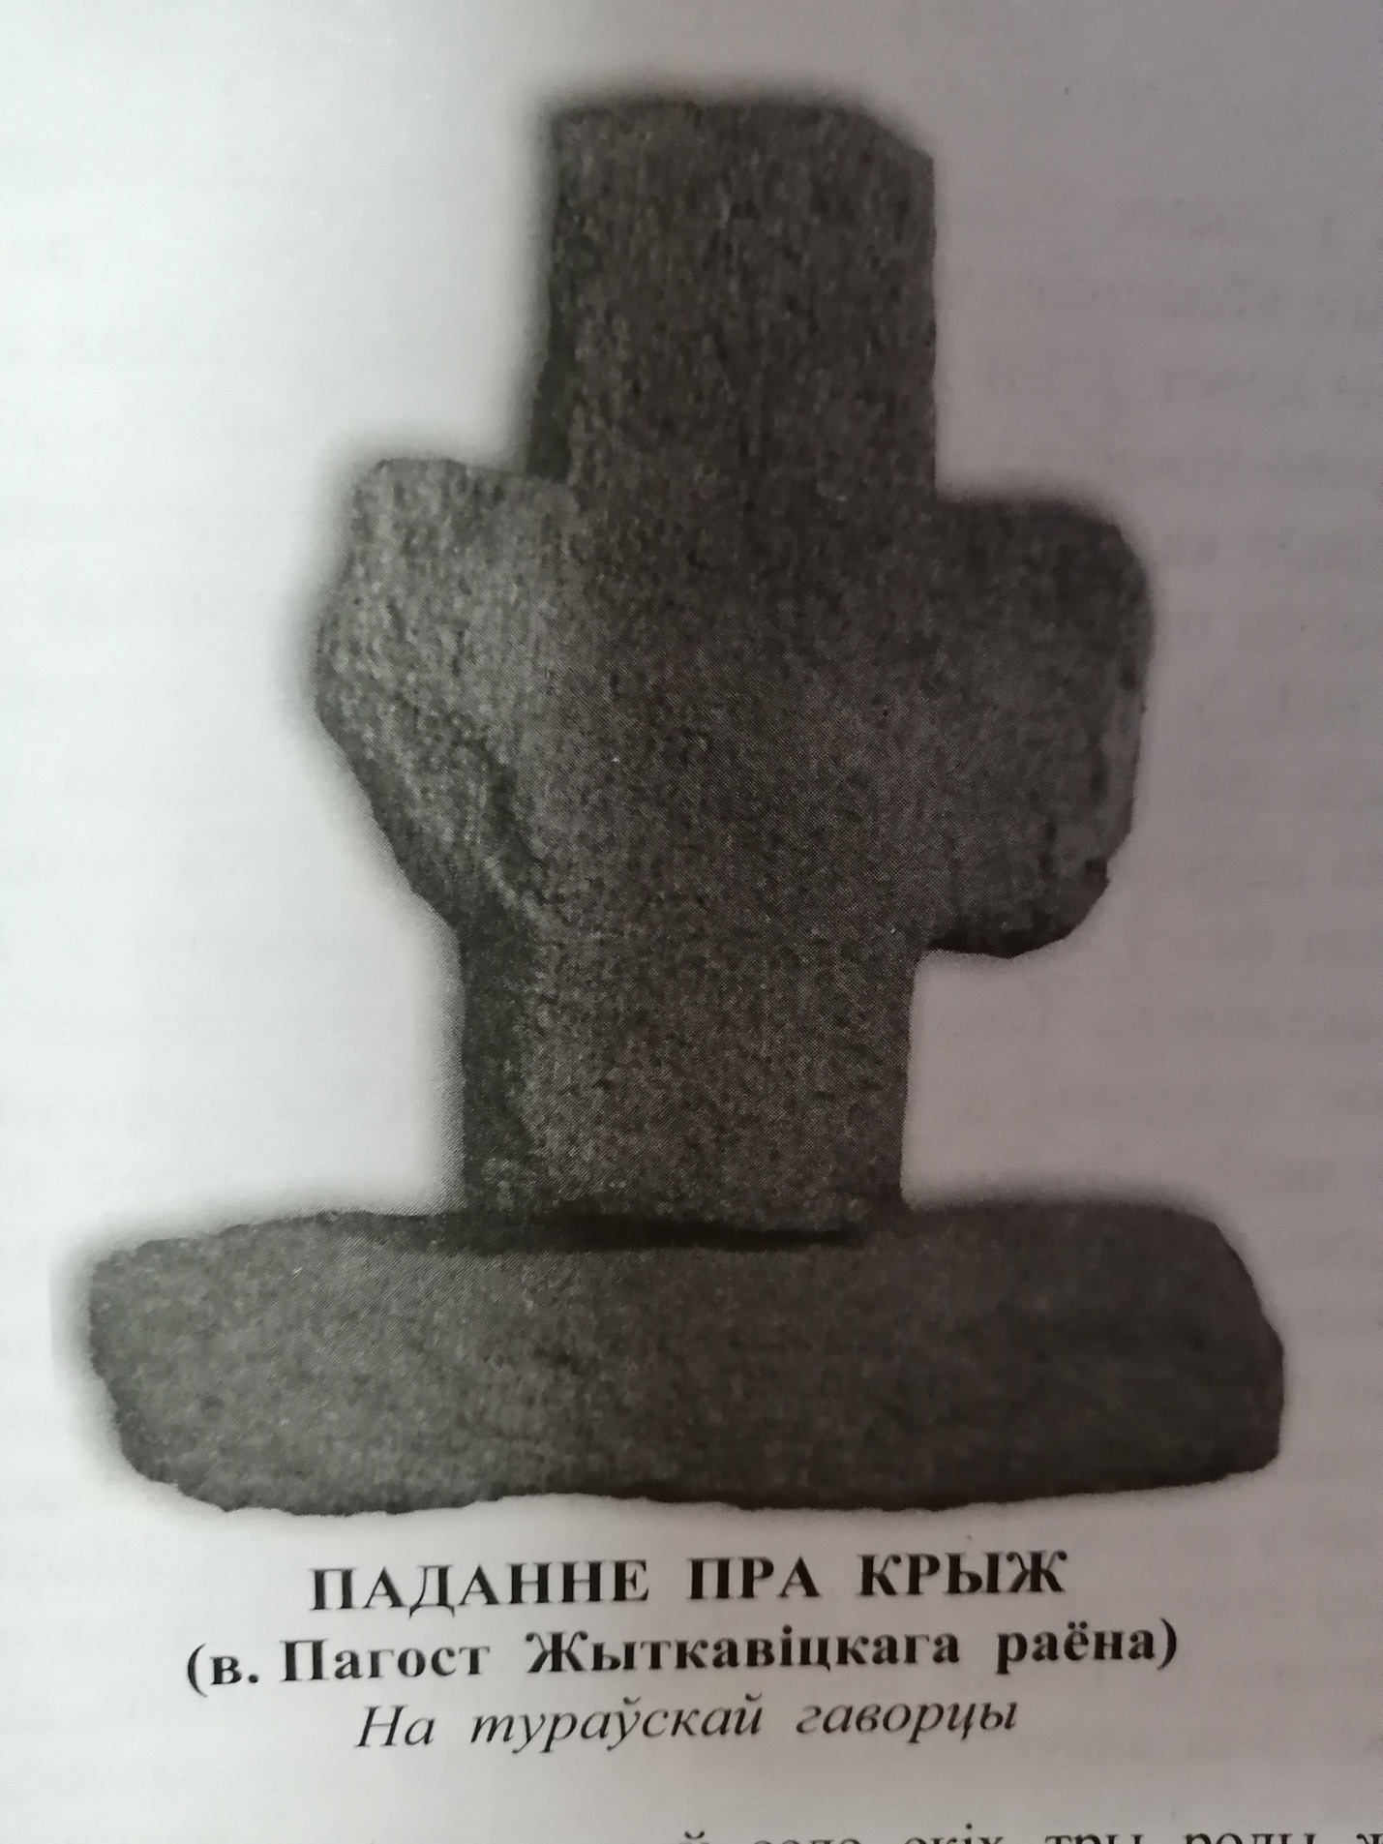

Slide 17
Свято - Стефановская церковь

Slide 18
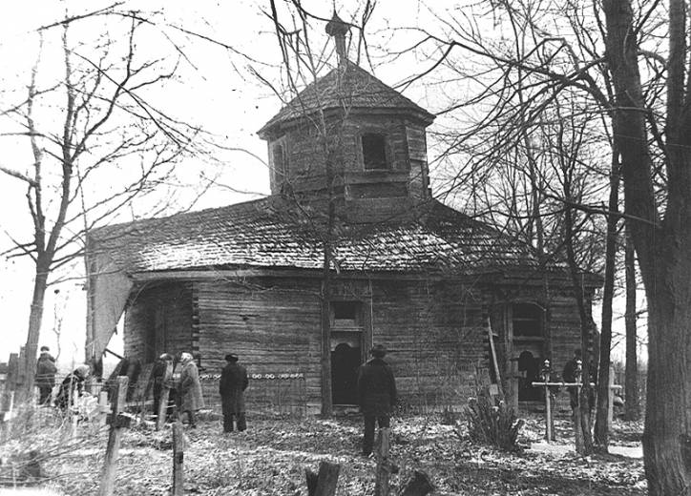

Slide 19
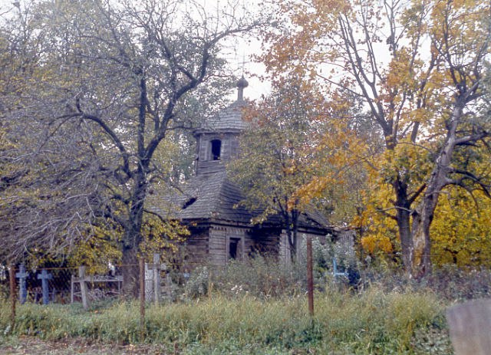

Slide 20
Деревня в годы войны

Slide 21
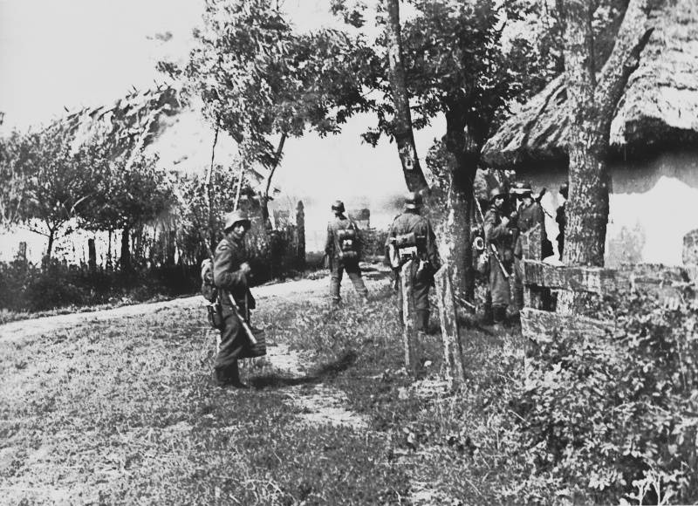

Slide 22
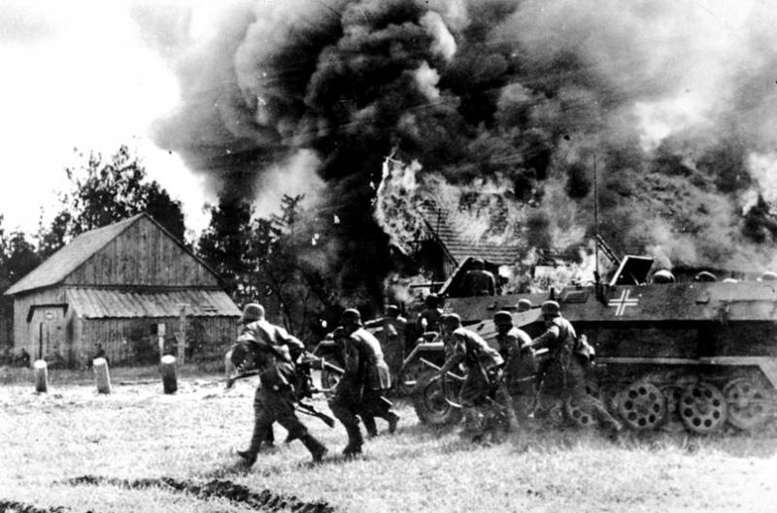

Slide 23
Памятник жителям погибшим во время войны

Slide 24
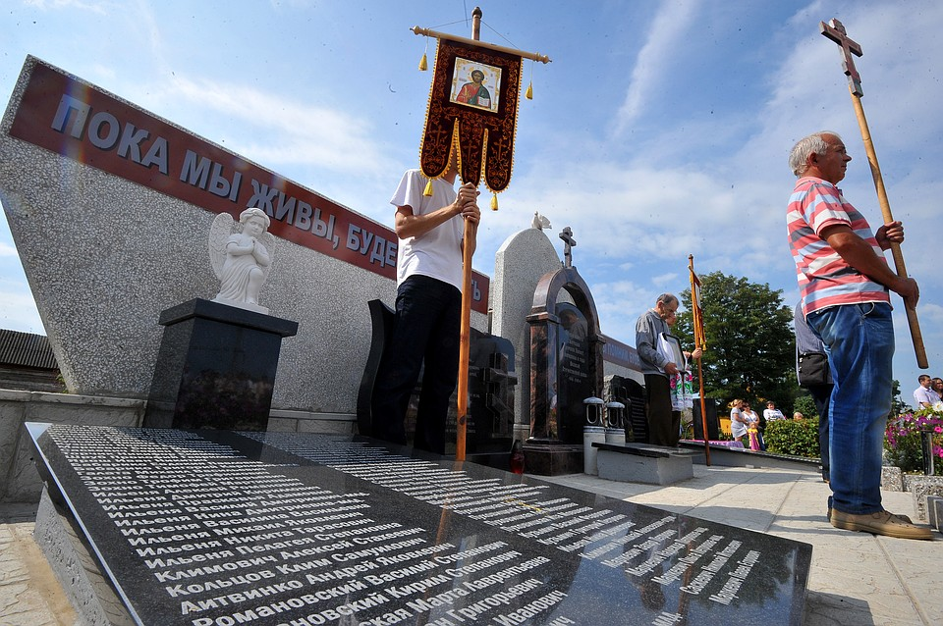

Slide 25
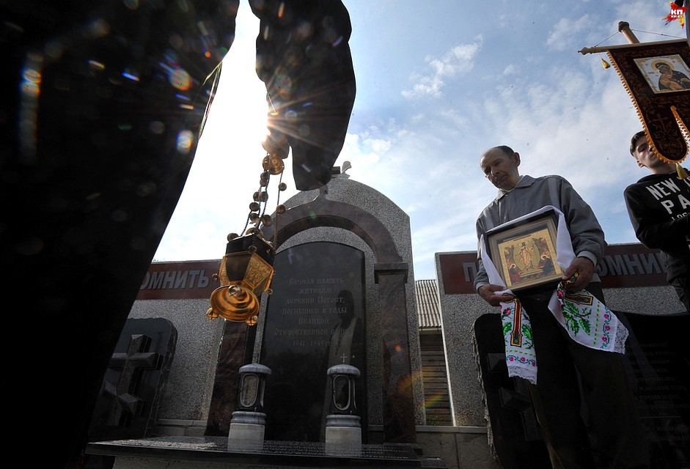

Slide 26
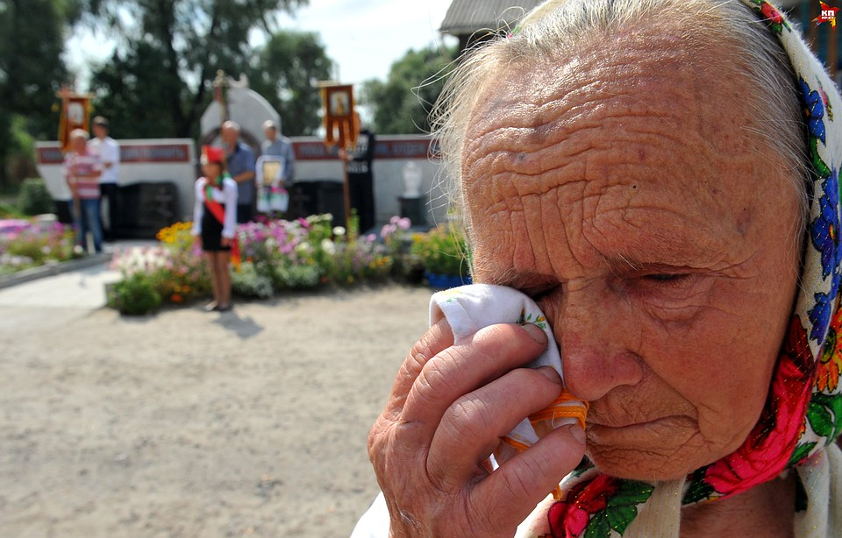

Slide 27
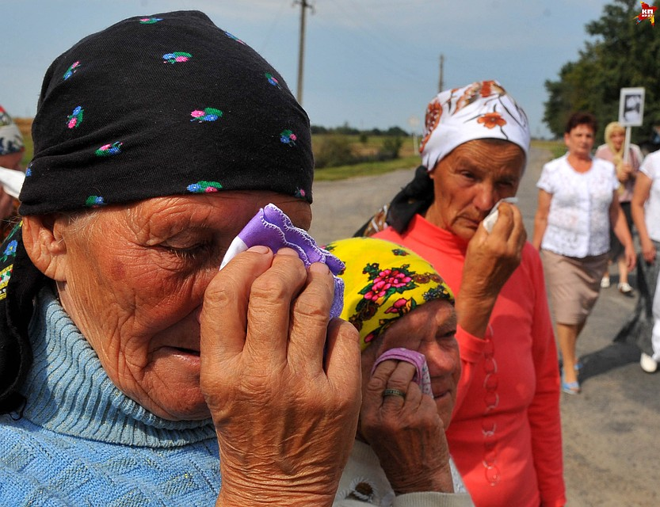

Slide 28
Уроженцы деревни Погост

Slide 29
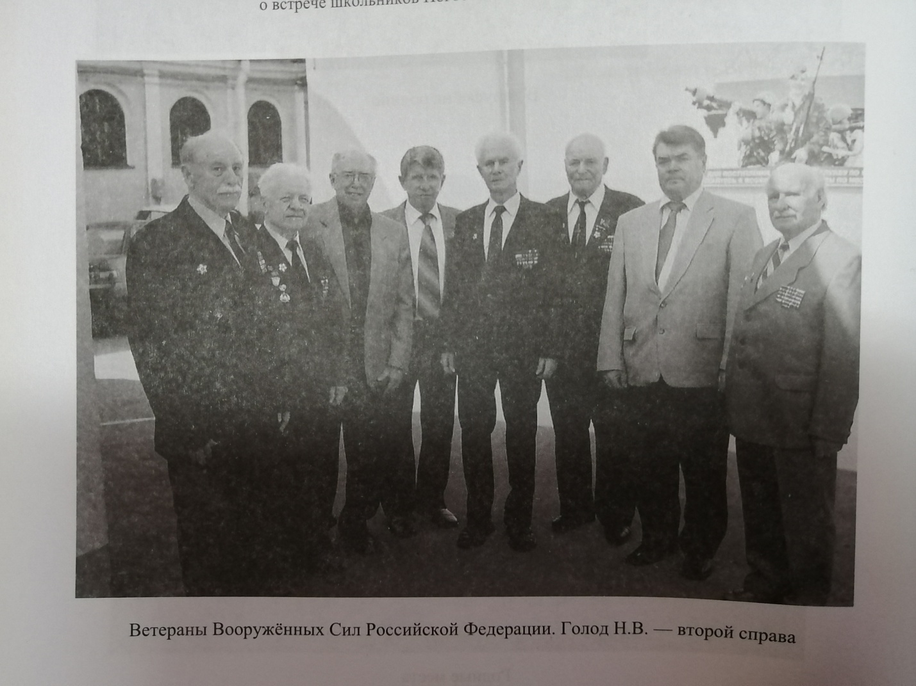
Голод Г. Н. – второй справа

Slide 30
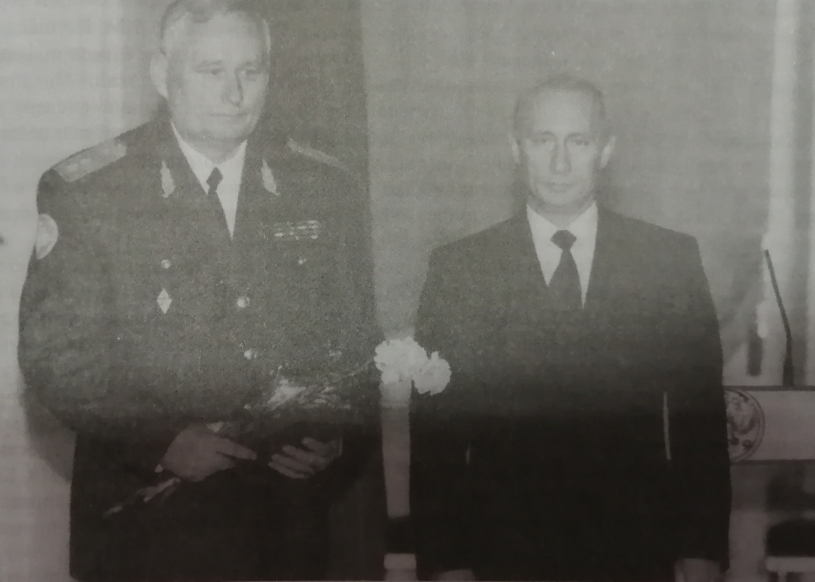
Гаджун Г. П.

Slide 31
Варельджян (Зохно) Н. С.

Slide 32
Дудич А. Д.

Slide 33
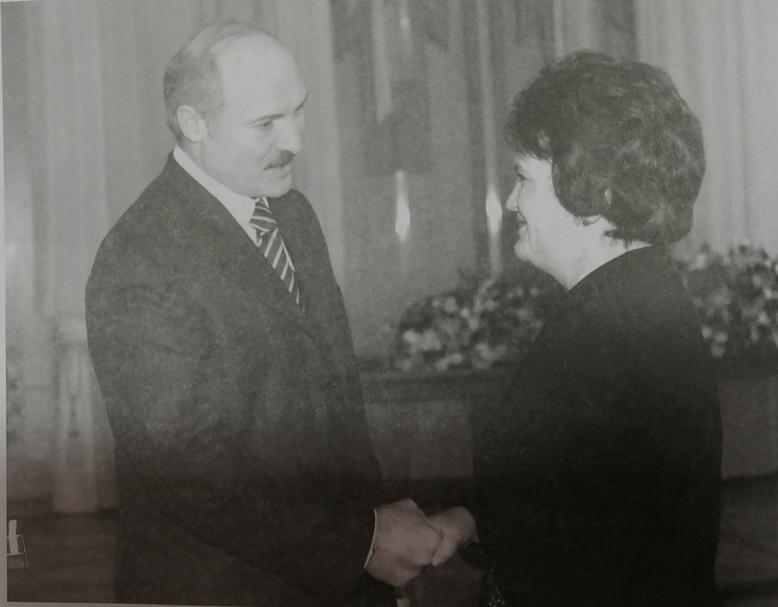
Дудич А. Д.

Slide 34
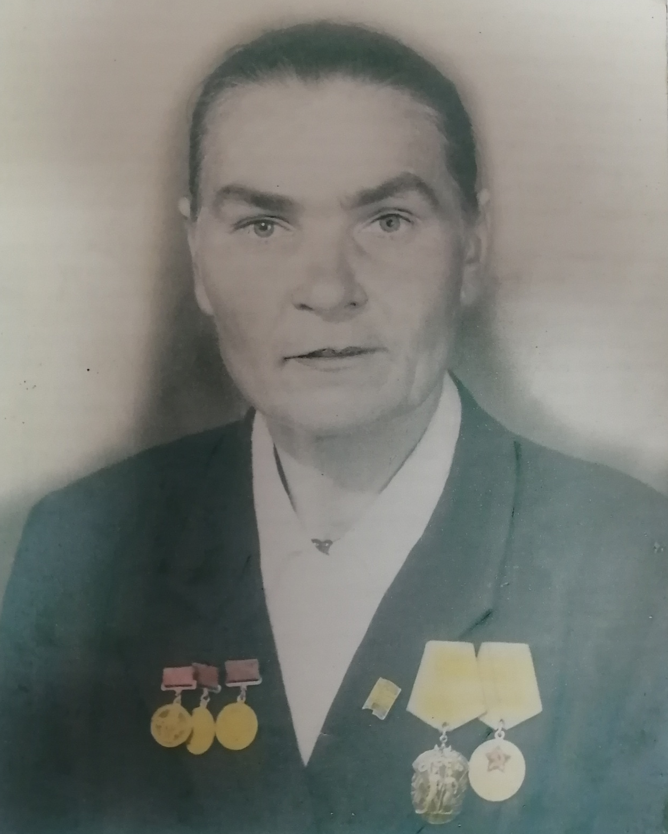
Лазарчук А. И.

Slide 35
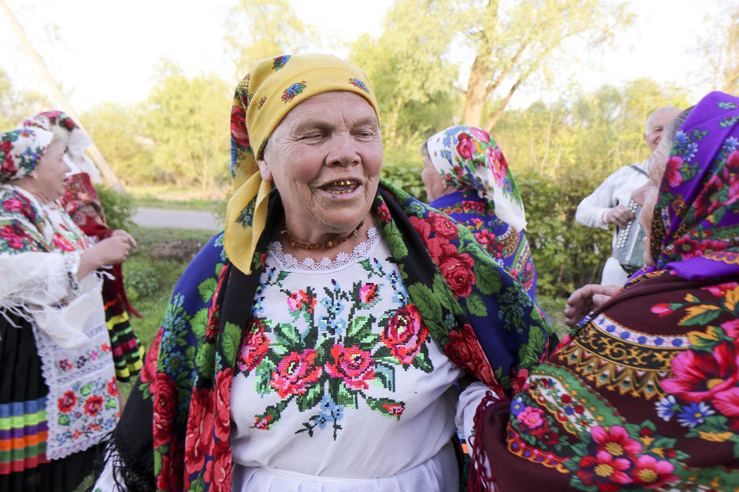
Панченя Е. А.

Slide 36
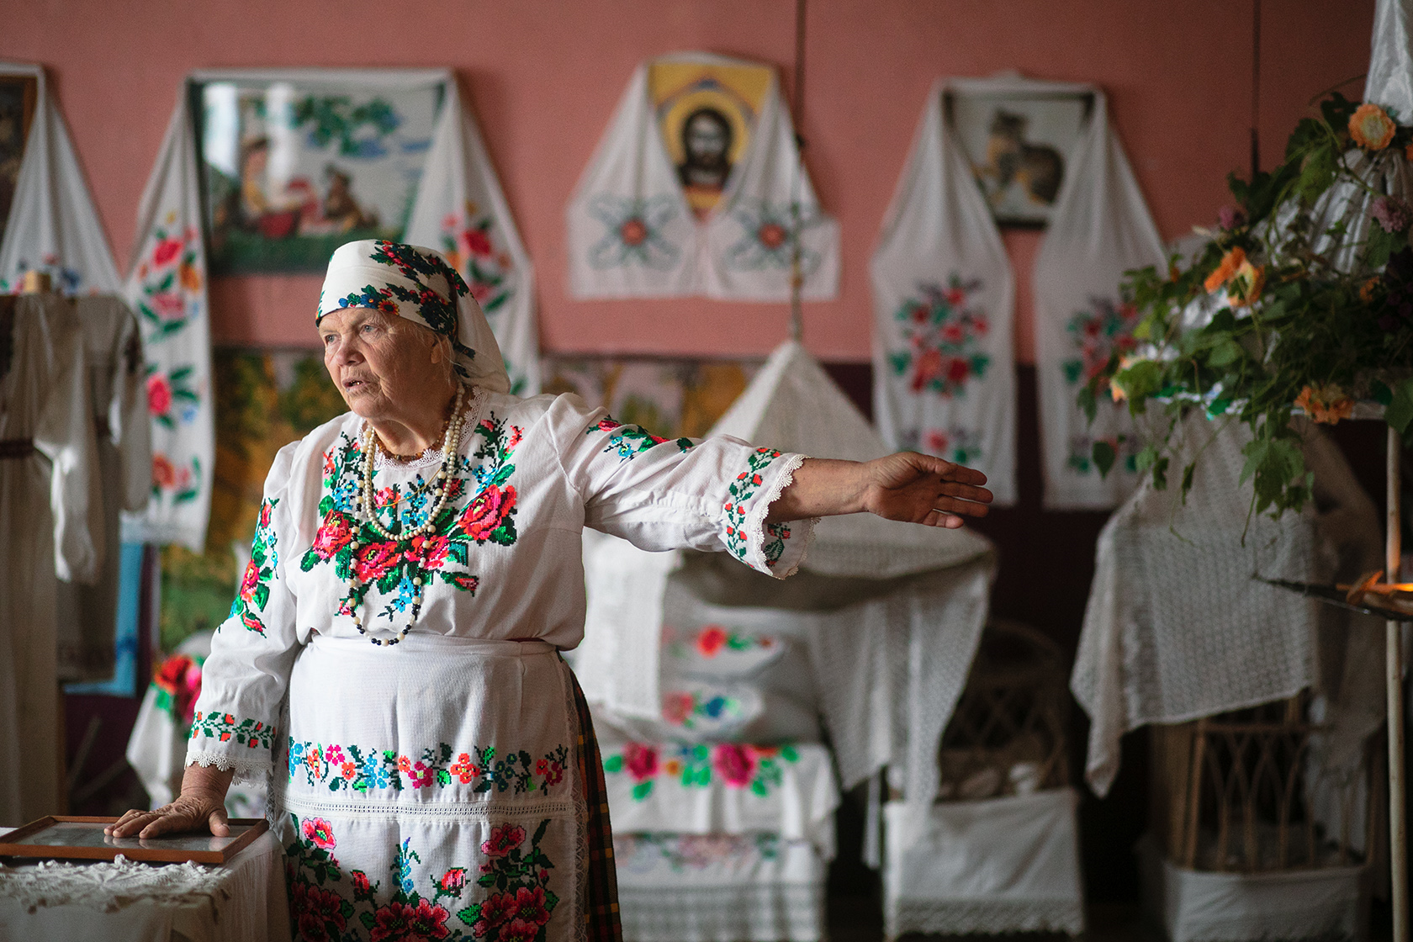

Slide 37
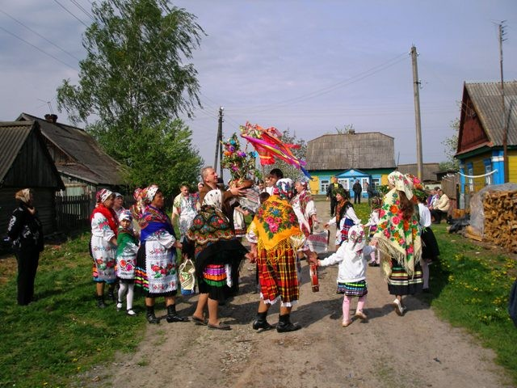

Slide 38
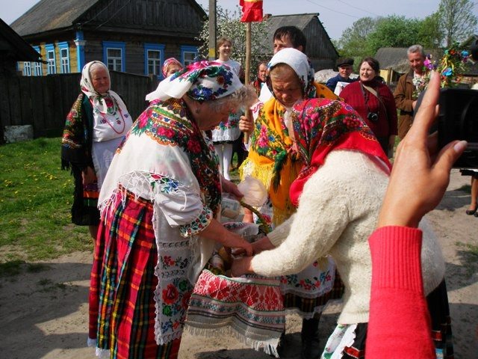

Slide 39
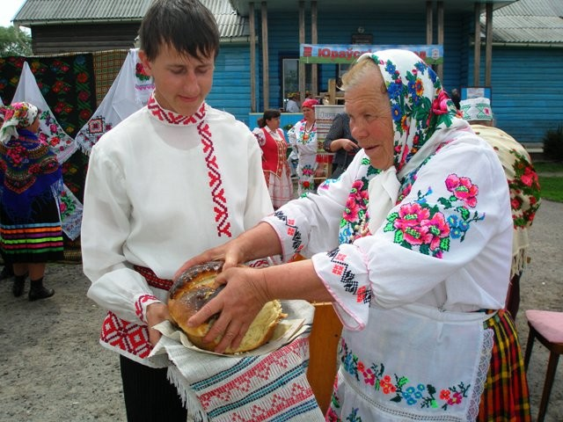

Slide 40
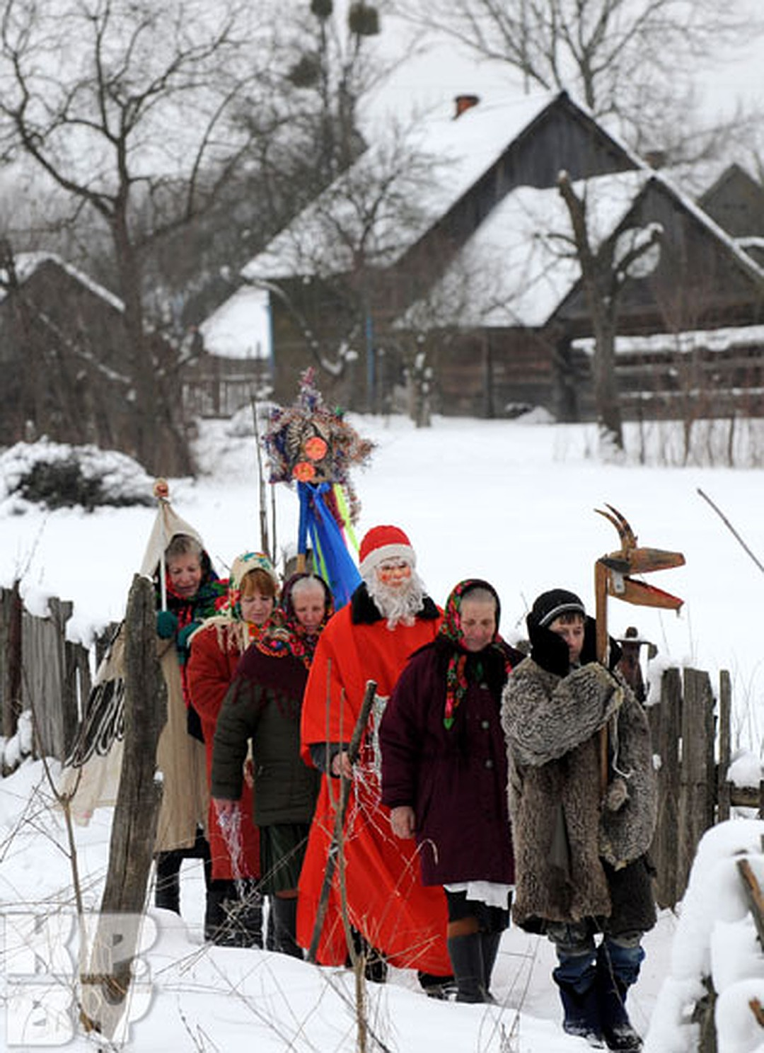

Slide 41
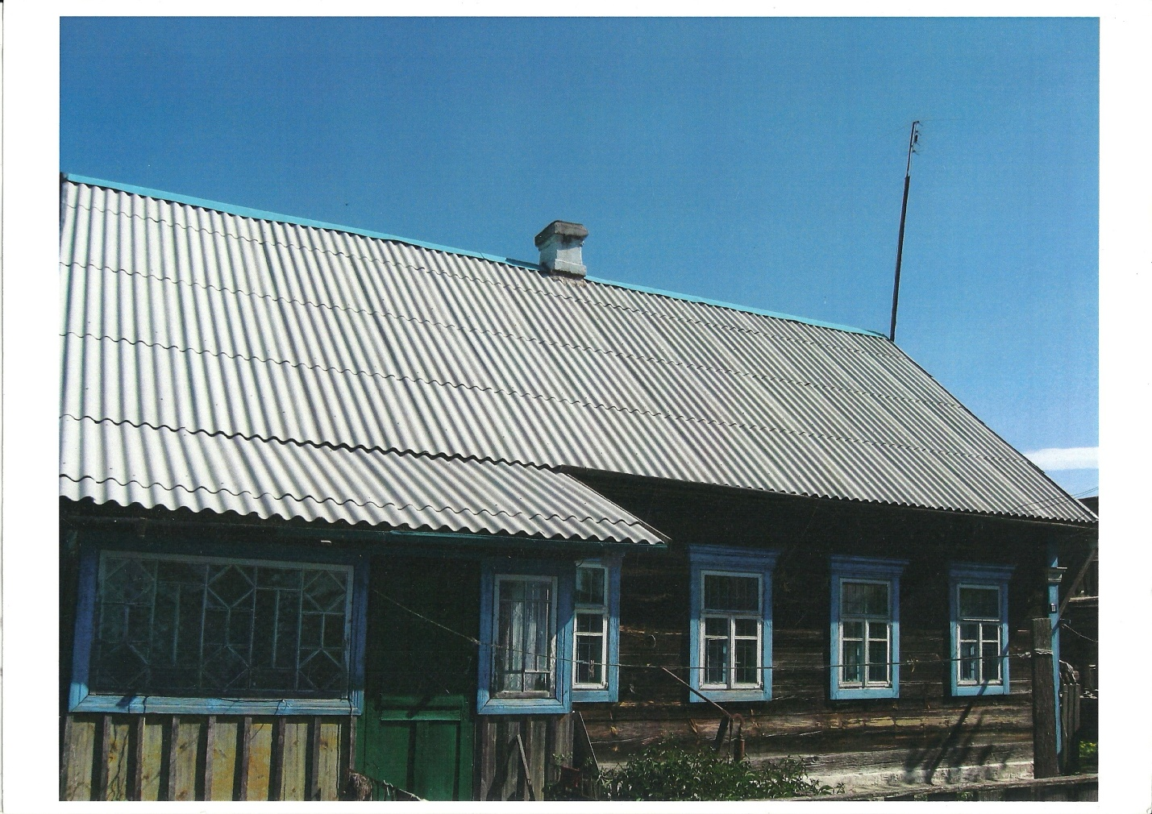
Дом в деревне

Slide 42
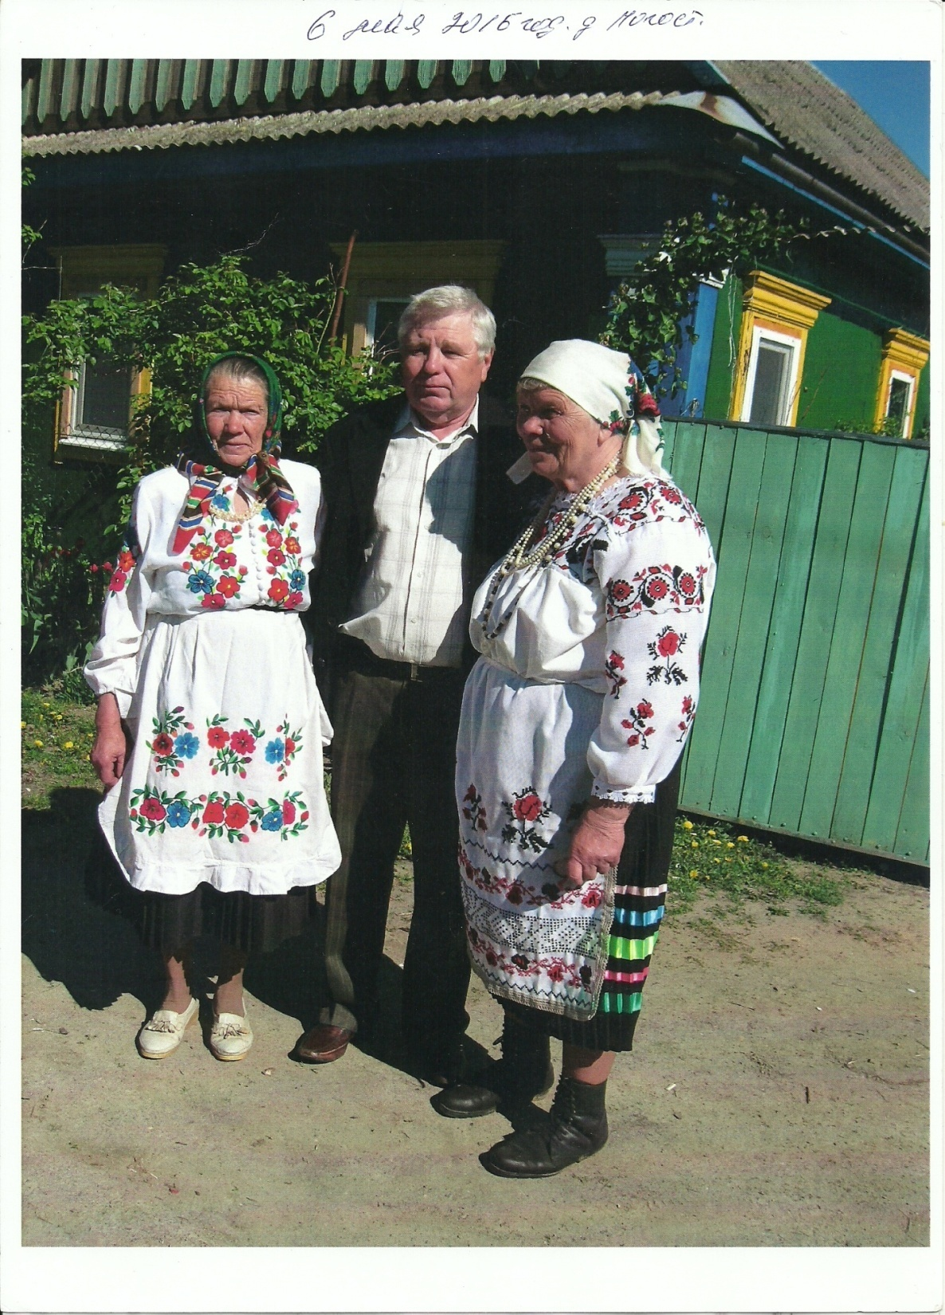

Slide 43
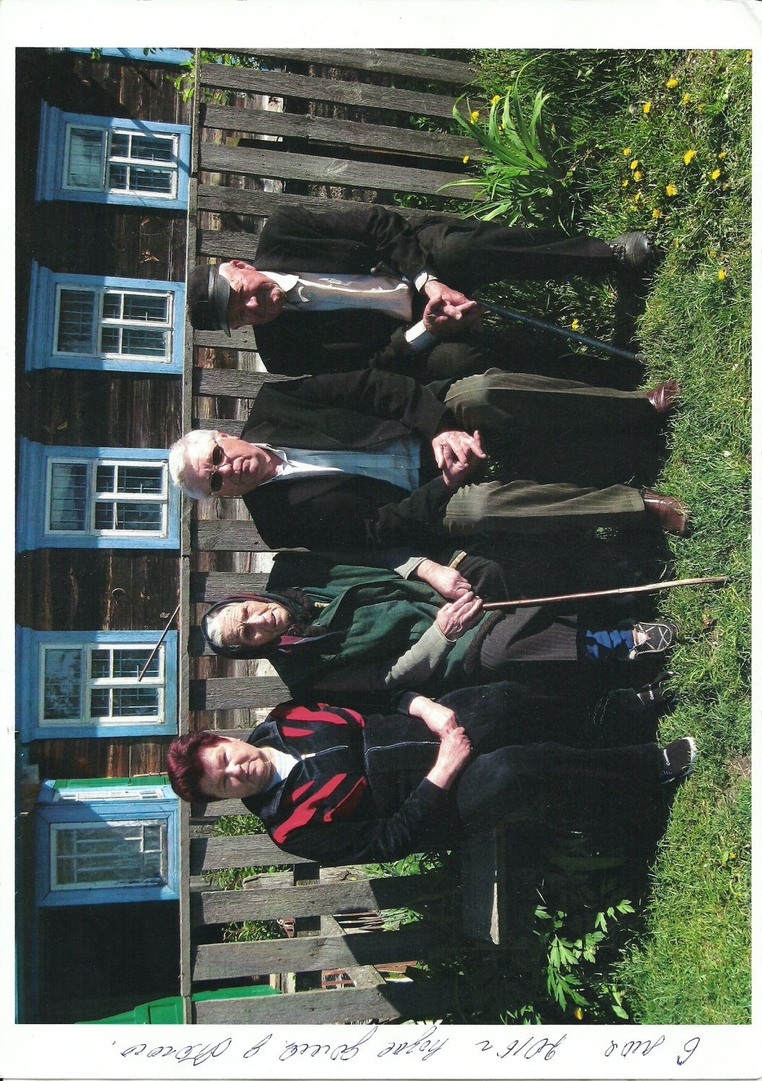

Slide 44
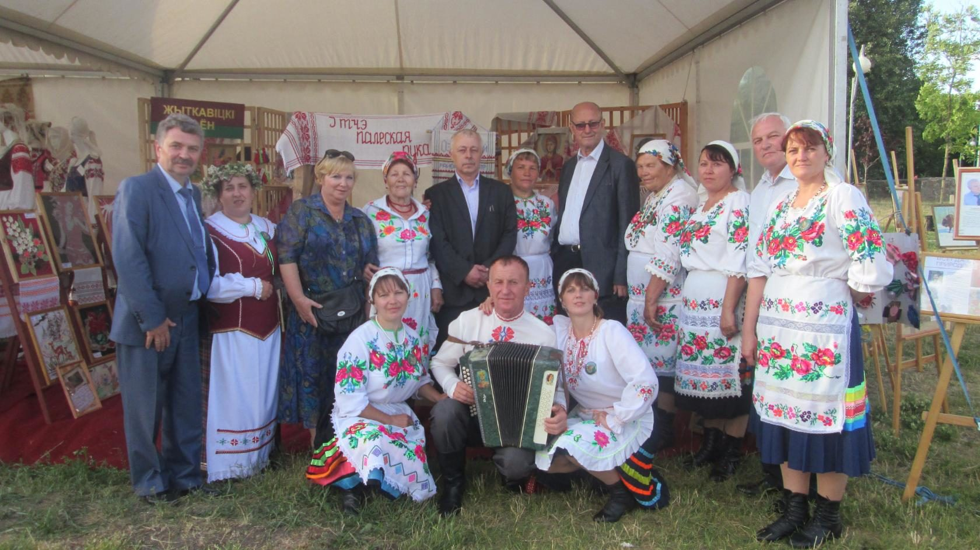

Slide 45
Погост – край чудес

Slide 46
Спасибо за внимание!

